Slide 1
第 10 讲习题答案
机件的表达方法（1）

Slide 2
本次作业中的主要问题：
回转面的轴线
线型（粗实线、虚线、点画线、细实线）
箭头画法
视图的规范绘制、标注
6d
d

Slide 3
剖视图名称
A-A 写在
剖视图的上方
字高 5
45°方向
间隔均匀的
平行细线
A-A
长~5的细线
及长~6、宽~1的箭头
例：
剖面符号
投影方向
A
A
剖面名称
剖切位置
从 A开始的大写字符,字高 5
长5~7,宽~1,距图4~5的粗线段

Slide 4
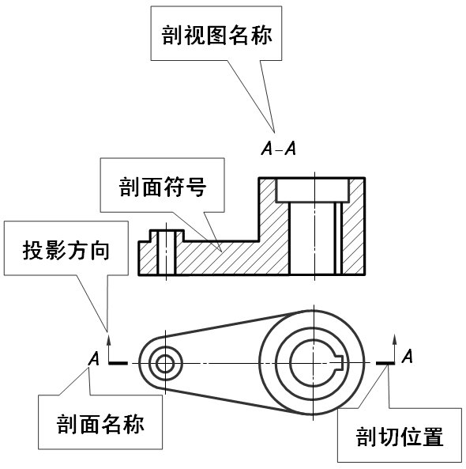
置于剖视图上方
45 ̊方向，
起？止？
实心箭头
箭头与
粗线段
垂直
粗线段

Slide 5
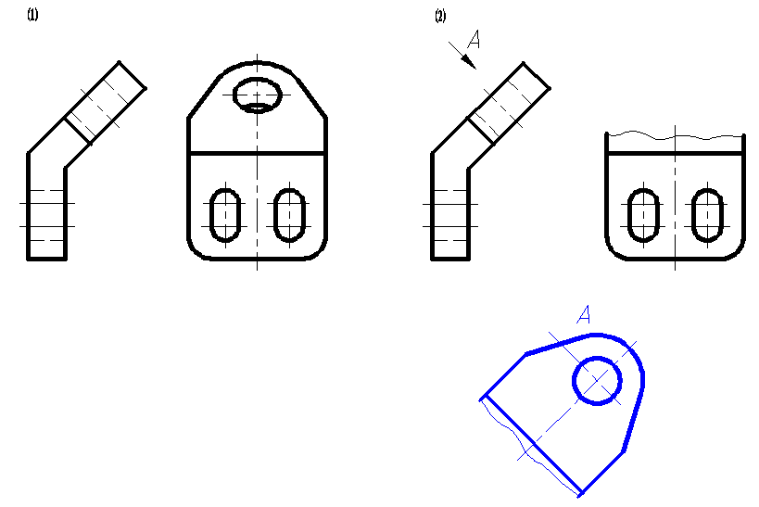
4-1-1-1 根据图(1)所示机件的形状，请在图(2)中画出反映斜面实形的A向斜视图（局部）。
国标规定：
在结构已经表达清楚时，虚线可不画。

Slide 6

4-1-1-1 根据图(1)所示机件的形状，请在图(2)中画出反映斜面实形的A向斜视图（局部）。

Slide 7
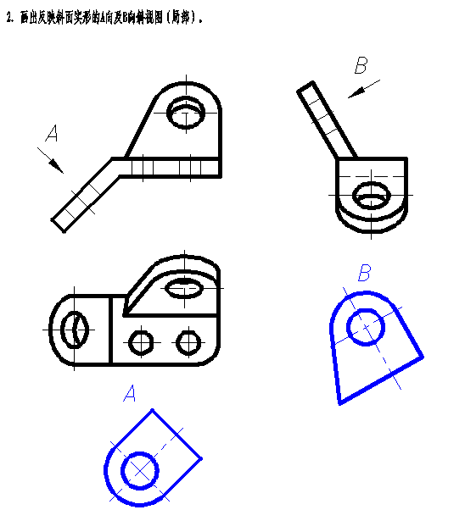
4-1-1-2 根据图(1)所示机件的形状，请在图(2)中画出反映斜面实形的A向斜视图（局部）。

Slide 8
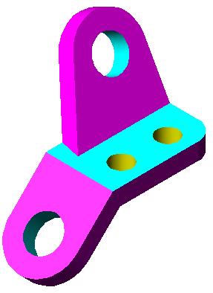
4-1-1-2 根据图(1)所示机件的形状，请在图(2)中画出反映斜面实形的A向斜视图（局部）。

Slide 9
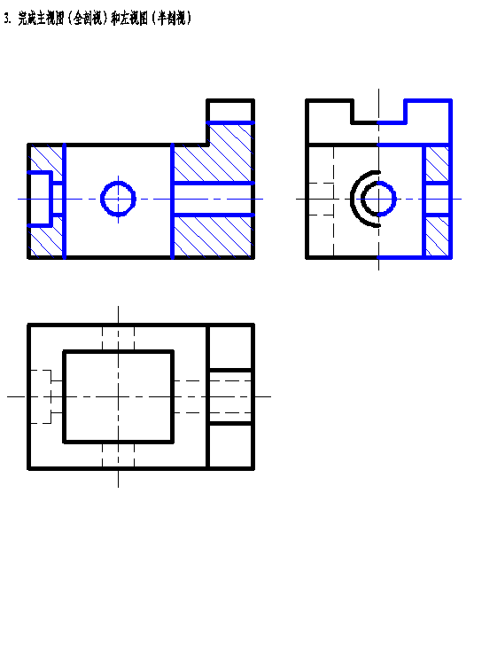
4-1-2-1 完成主视图（全剖视）和左视图（半剖视）

Slide 10

4-1-2-1 完成主视图（全剖视）和左视图（半剖视）

Slide 11
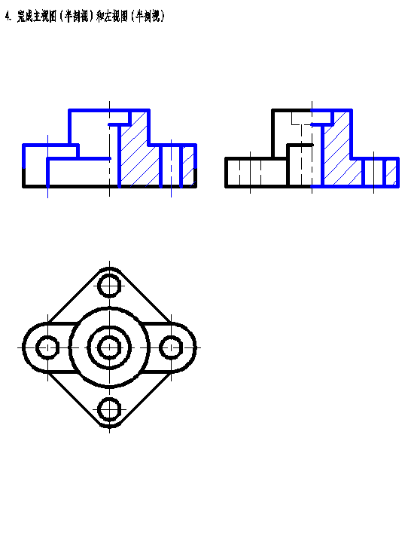
4-1-2-2 完成主视图（半剖视）和左视图（半剖视）
在结构已经表达清楚的情况下，
虚线省略不画。

Slide 12

4-1-2-2 完成主视图（半剖视）和左视图（半剖视）

Slide 13
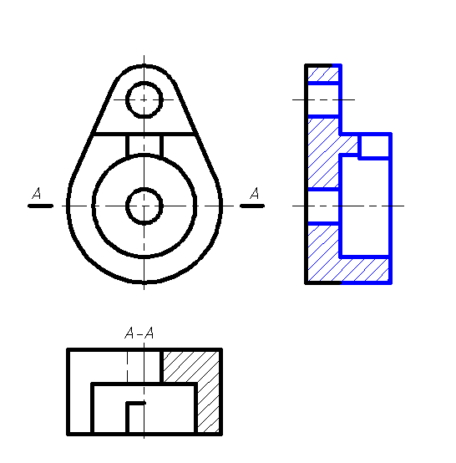
4-1-2-3 作左视图（全剖视）

Slide 14

4-1-2-3 作左视图（全剖视）

Slide 15
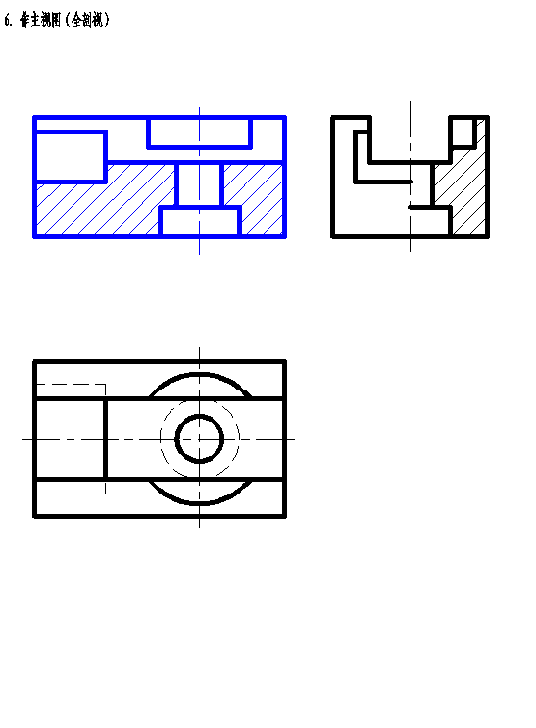
4-1-2-4 作主视图（全剖视）

Slide 16

4-1-2-4 作主视图（全剖视）

Slide 17
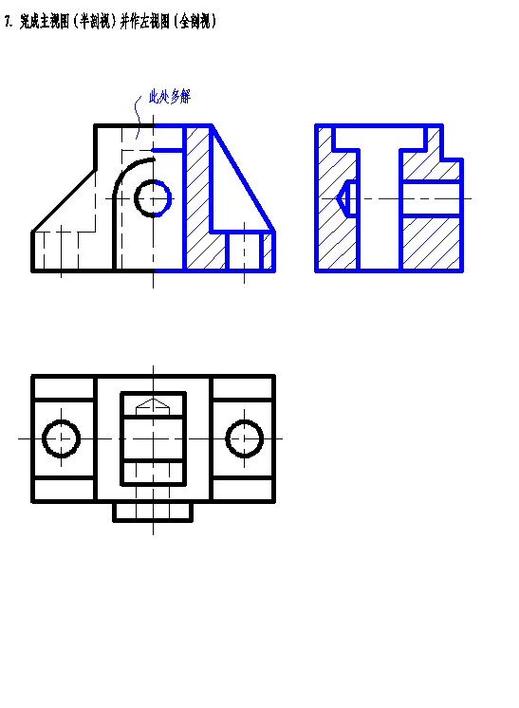
4-1-2-5 完成主视图（半剖视）并作左视图（全剖视）

Slide 18

4-1-2-5 完成主视图（半剖视）并作左视图（全剖视）

Slide 19
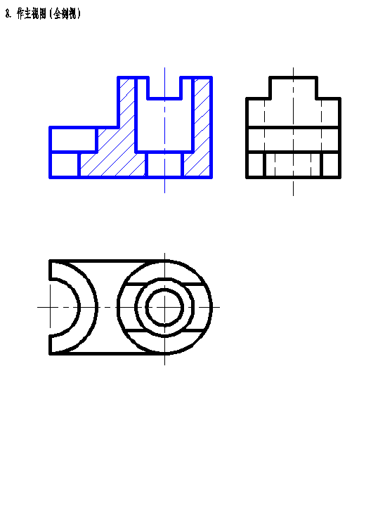
4-1-2-6 作主视图（全剖视）

Slide 20

4-1-2-6 作主视图（全剖视）

Slide 21
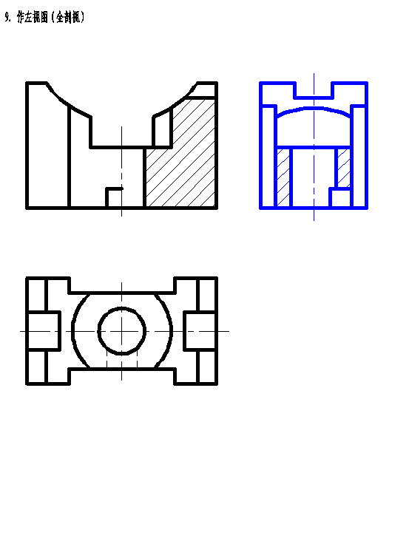
4-1-2-7 作左视图（全剖视）
类似形

Slide 22

4-1-2-7 作左视图（全剖视）

Slide 23
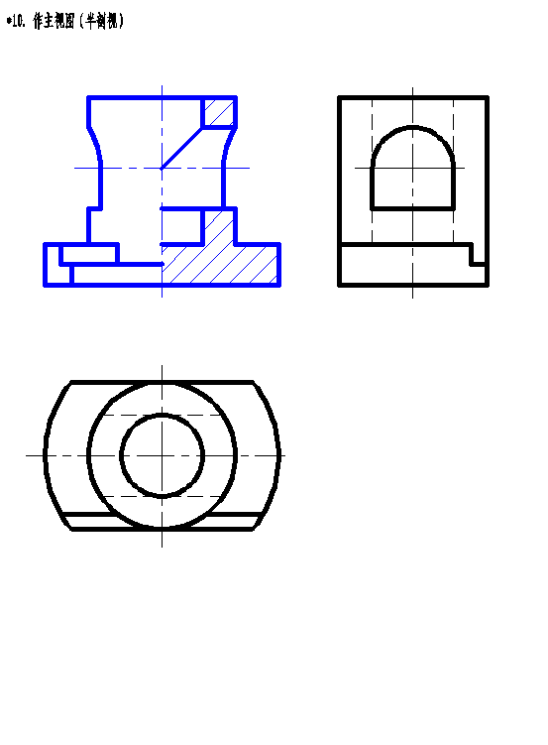
*4-1-2-8 作主视图（半剖视）

Slide 24
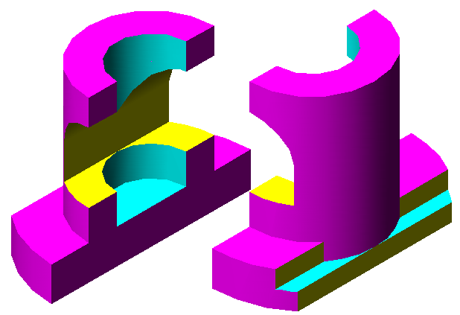
*4-1-2-8 作主视图（半剖视）

Slide 25
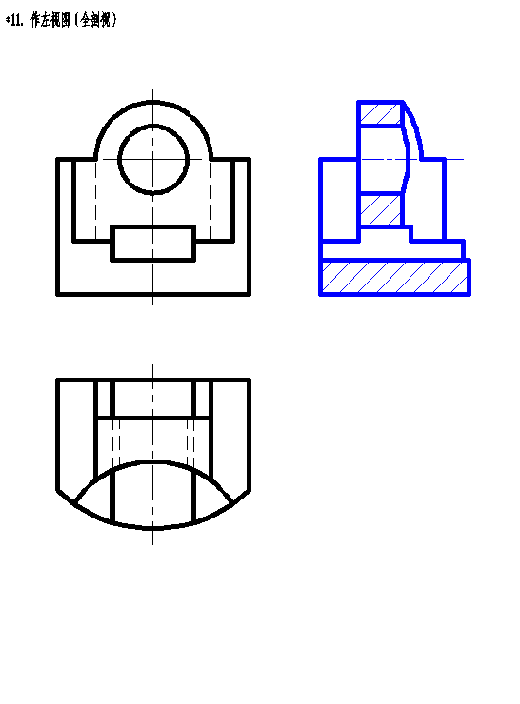
*4-1-2-9 作左视图（全剖视）
利用面形法处理复杂回转面问题：算上中心线，也是类似形。

Slide 26
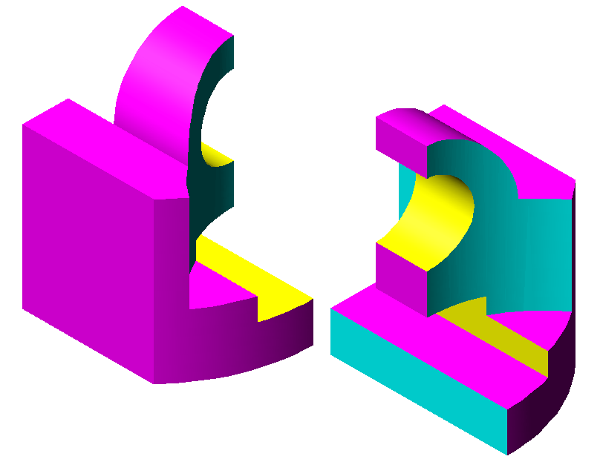
*4-1-2-9 作左视图（全剖视）

Slide 27
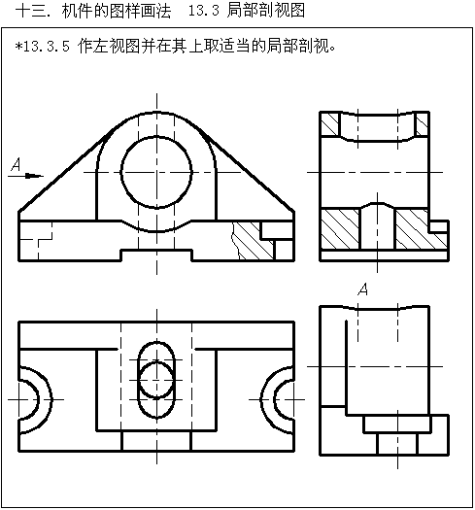
*4-1-2-10 作左视图并在其上取适当的剖视
？
上大、下小

Slide 28
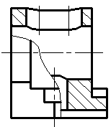
*4-1-2-10 作左视图并在其上取适当的剖视
此方案不好

Slide 29
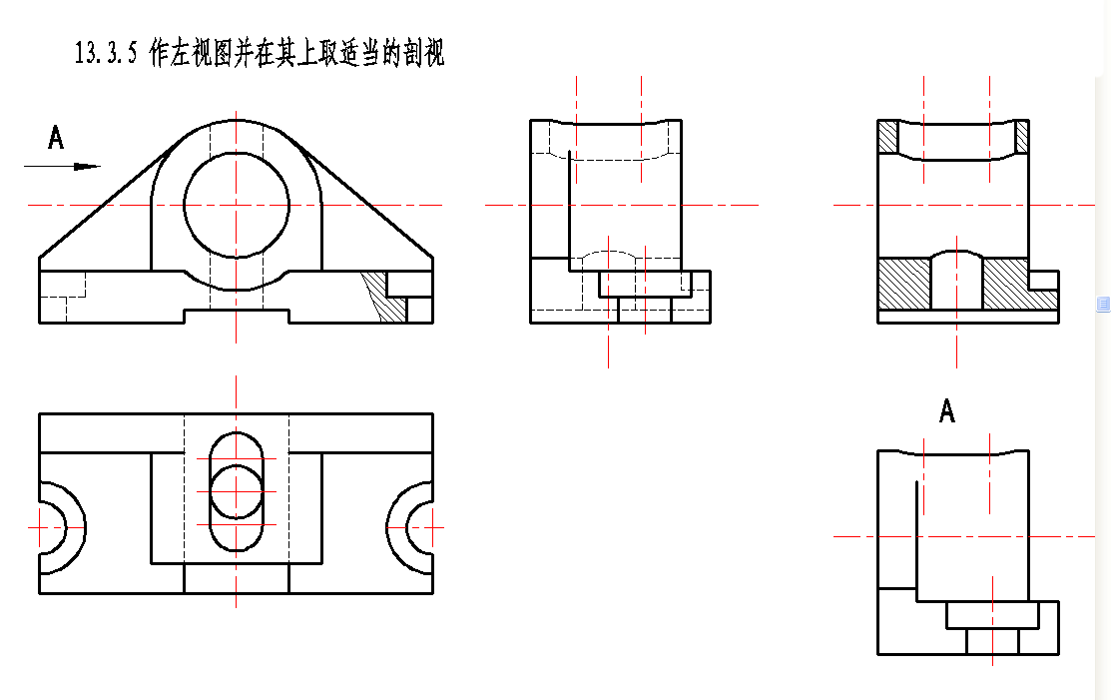

Slide 30
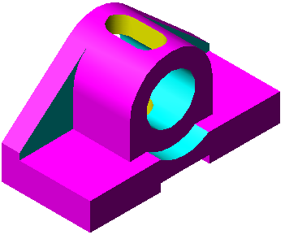
*4-1-2-10 作左视图并在其上取适当的剖视

Slide 31
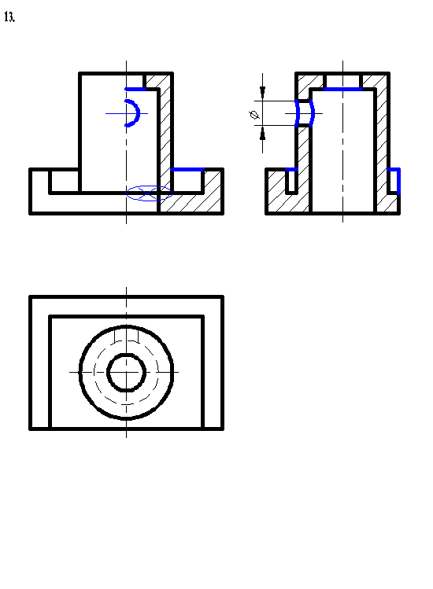
4-1-2-11 改正剖视图中的错误，少线处补线，多线处在其上打×。
圆孔 or 方孔？

Slide 32
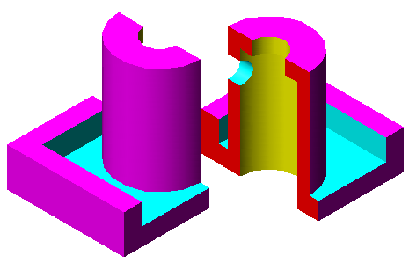
4-1-2-11 改正剖视图中的错误，少线处补线，多线处在其上打×。

Slide 33
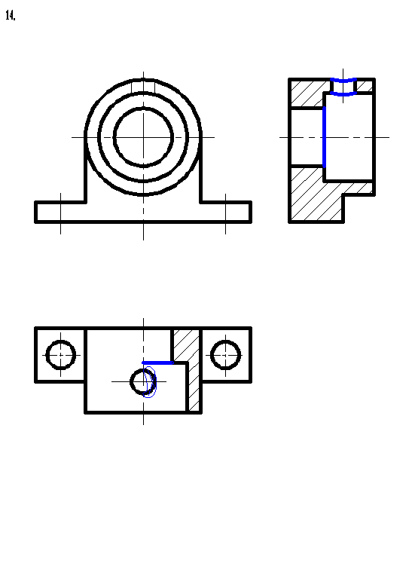
4-1-2-12 改正剖视图中的错误，少线处补线，多线处在其上打×。

Slide 34
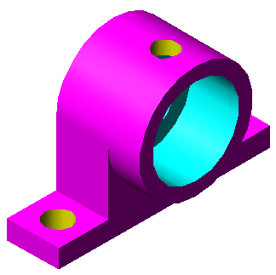
4-1-2-12 改正剖视图中的错误，少线处补线，多线处在其上打×。

Slide 35
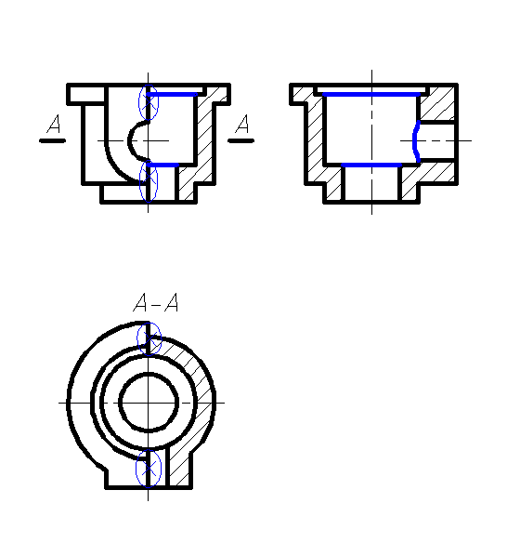
4-1-2-13 改正剖视图中的错误，少线处补线，多线处在其上打×。
半剖视以对称中心线为界，一半画视图，一半画剖视。

Slide 36
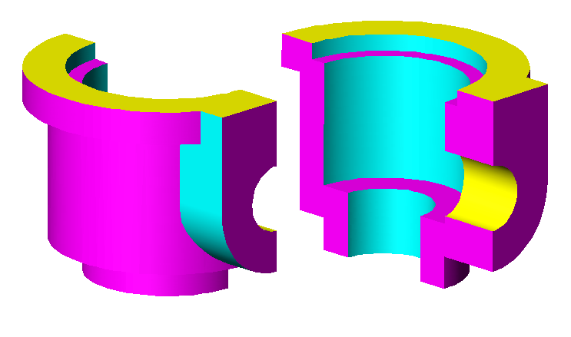
4-1-2-13 改正剖视图中的错误，少线处补线，多线处在其上打×。

Slide 37
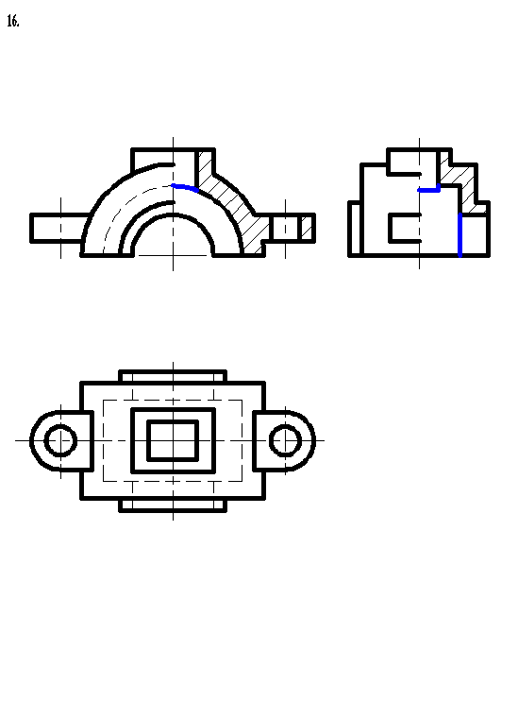
4-1-2-14 改正剖视图中的错误，少线处补线，多线处在其上打×。

Slide 38
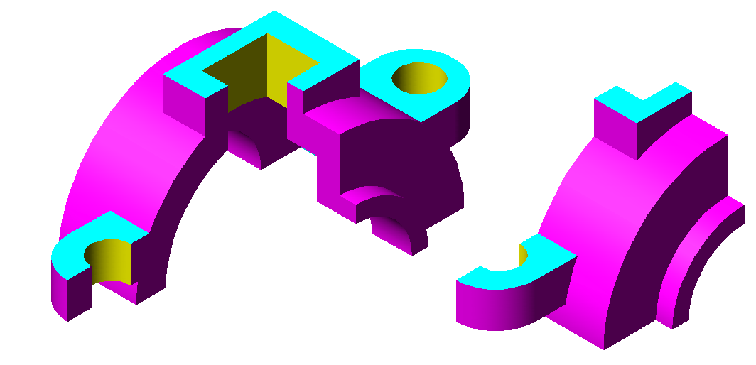
4-1-2-14 改正剖视图中的错误，少线处补线，多线处在其上打×。

